Slide 1
ПАСПОРТ
Единой дежурно-диспетчерской службы
Тяжинского муниципального округа
Кемеровской области – Кузбасса

Slide 2
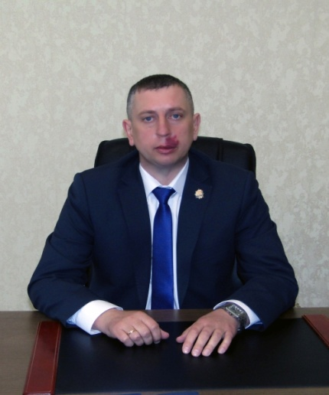
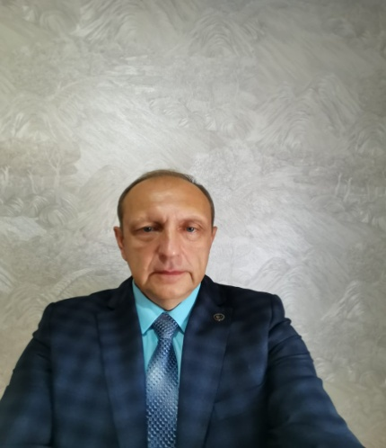
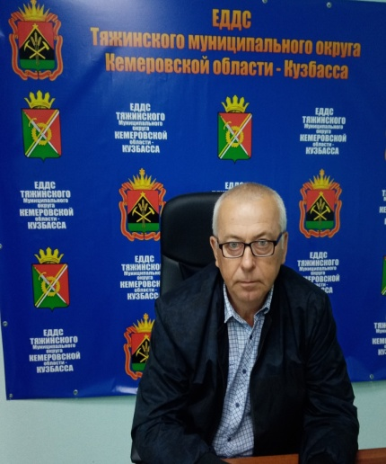
РУКОВОДСТВО МУНИЦИПАЛЬНОГО ОБРАЗОВАНИЯ «ТЯЖИНСКИЙ МУНИЦИПАЛЬНЫЙ ОКРУГ»
И МКУ «ЕДДС ТМО»
Глава Тяжинского муниципального округа –
Председатель КЧС и ОПБ
Серебров Виктор Ефремович
тел: 8(384-49) 28-2-53
Начальник МКУ управление по делам ГО и ЧС
Тяжинского муниципального округа
Клещик Александр Николаевич
тел: 8(384-49) 28-9-94
Начальник ЕДДС Тяжинского муниципального округа
Старцев Юрий Евгеньевич
тел: 8(384-49) 26-0-02
2
Notes:
2

Slide 3
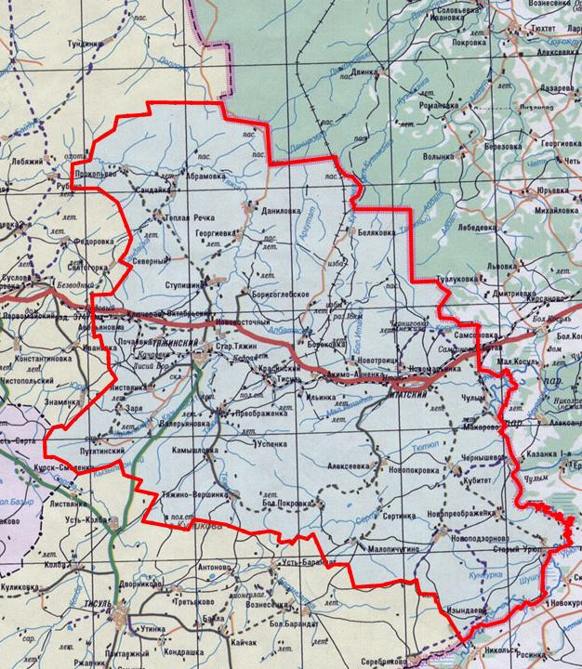
КРАТКАЯ ХАРАКТЕРИСТИКА ТЯЖИНСКОГО МУНИЦИПАЛЬНОГО ОКРУГА
Муниципальное образование | Территория (тыс. км2) | Население (тыс.чел) | В т.ч.сельское (тыс.чел) | Муниципальные образования (сельсоветы) | Города (ПГТ) | Населенные пункты (села, деревни) | Плотность населения на 1 кв. км | Городское насел. %
Тяжинский муниципальный округ | 3,531 | 22,500 | 10,500 | 10 | 2 | 38 | 6,2 | 55
Адрес ЕДДС: 652240, пгт. Тяжинский, ул. Советская, д.1 «А», координаты 56° 07’ 12"; 88° 31’ 07" Адрес электронной почты: eddstyazhin@mail.ru Телефон: тел.: 8-923-034-96-54 Факс: 8 (384-49) 26-0-02
Потенциально опасные объекты: химически опасных – 0;
взрывопожароопасных – 4.
ГУ МЧС
Тяжинский район
Социально значимые объекты/в том числе с круглосуточным пребыванием людей:
общеобразовательные школы – 15;
высшие учебные заведения/техникум – 0/1;
детские сады – 21; ДДО – 3.
учреждения здравоохранения муниципальное – 2 (на 117 и 90 коек);
прочих – 3 ж.д. станция
музеи – 2;
кинотеатры – 1; СДК – 20.
библиотеки районные – 1;
- объекты религиозного культа (храмы) – 2 (православные христианские)
ПСЧ-1
пгт. Тяжинский
ПСЧ-2
Тяжинский муниципальный округ входит в состав Кемеровской области – Кузбасса. Расположен в северо-восточной части Кемеровской области – Кузбасса. Граничит с Красноярским краем, Мариинским, Чебулинским и Тисульским муниципальными округами. Площадь 3531 км2. Протяженность с севера на юг - 78 км, с востока на запад 70 км.
3
3
Notes:
3

Slide 4
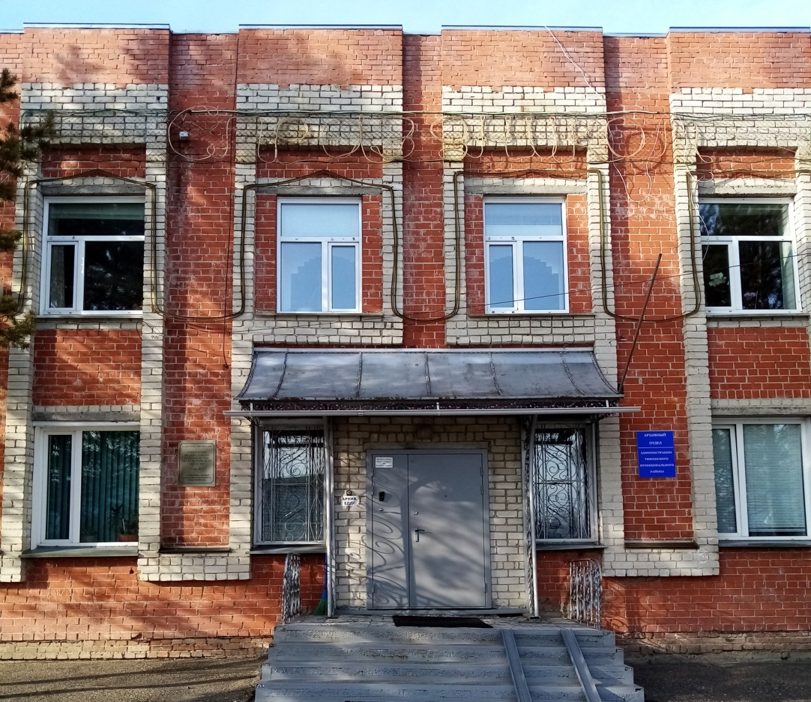
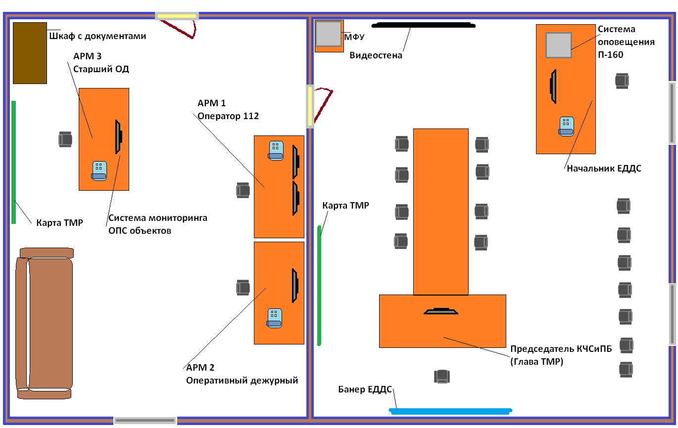
РАЗМЕЩЕНИЕ ЕДДС ТЯЖИНСКОГО МУНИЦИПАЛЬНОГО ОКРУГА
Адрес:
Российская Федерация 652240,
Кемеровская область – Кузбасс,
пгт. Тяжинский, ул. Советская, д. 1 «а».
эл. почта: eddstyazhin@mail.ru
тел. 8-923-034-96-54
Факс: 8 (384-49) 26-0-02
ЕДДС Тяжинского муниципального округа
размещена
в отдельном здании 3 кабинета.
Общая площадь – 50 кв. м.
Площадь зала ОДС – 25 кв. м.
4

Slide 5
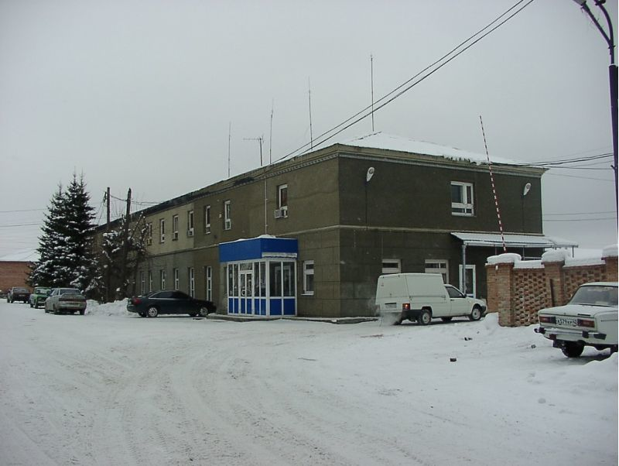
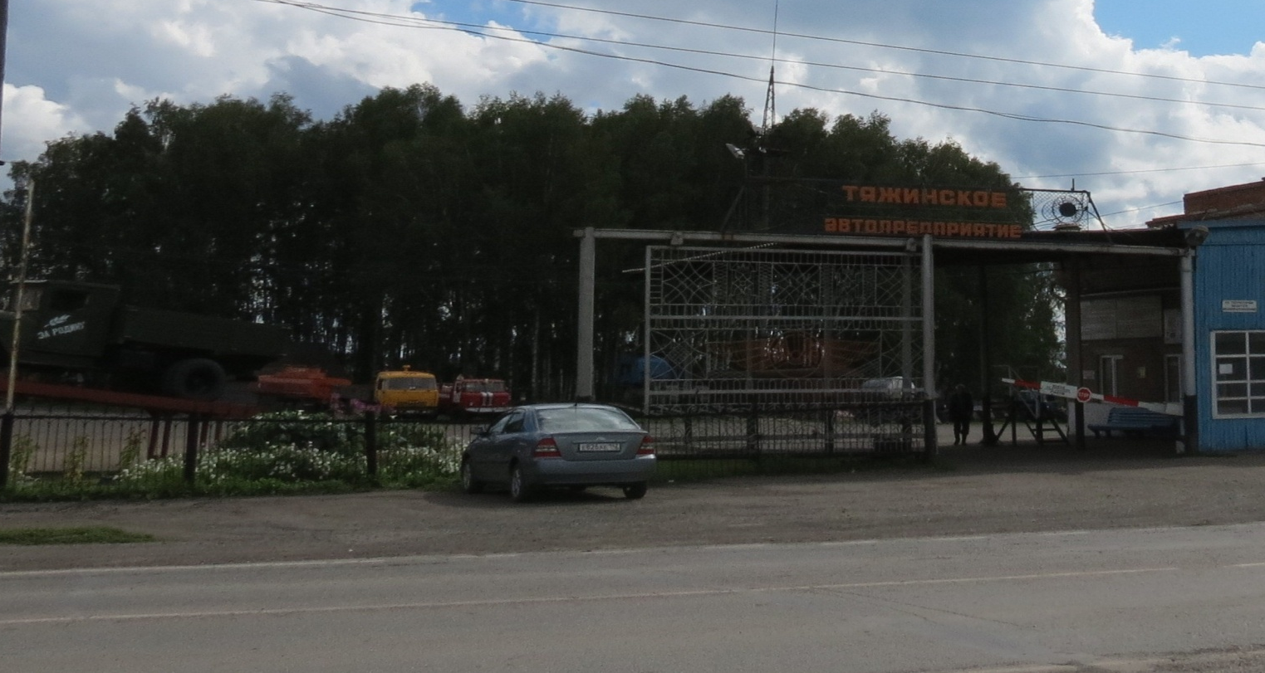
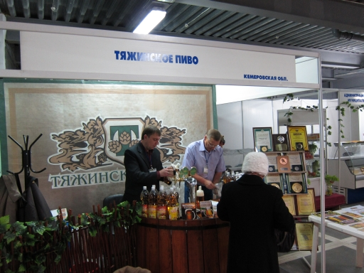
ПОТЕНЦИАЛЬНО ОПАСНЫЕ ОБЪЕКТЫ
Количество объектов
Общее количество | Потенциально-опасные | Социально-значимые | Котельные | Ж/Д станции
86 | 4 | 41 | 38 | 3
Из них химически-опасных - 0
ООО «Кузбассконсервмолоко»
ЗАО «Итатский НПЗ»
ГП АТП Тяжинского района
ООО «Тяжинское пиво»
5
5

Slide 6
СВЕДЕНИЯ О ЧРЕЗВЫЧАЙНЫХ СИТУАЦИЯХ,
ПРОИЗОШЕДШИХ НА ТЕРРИТОРИИ
ТЯЖИНСКОГО МУНИЦИПАЛЬНОГО ОКРУГА
В ПЕРИОД 2018 – 2022
В период 2018-2022 года на территории Тяжинского муниципального округа чрезвычайных ситуаций не произошло:
техногенные ЧС – 0;
природные ЧС – 0;
биолого-социальные ЧС – 0.
6

Slide 7
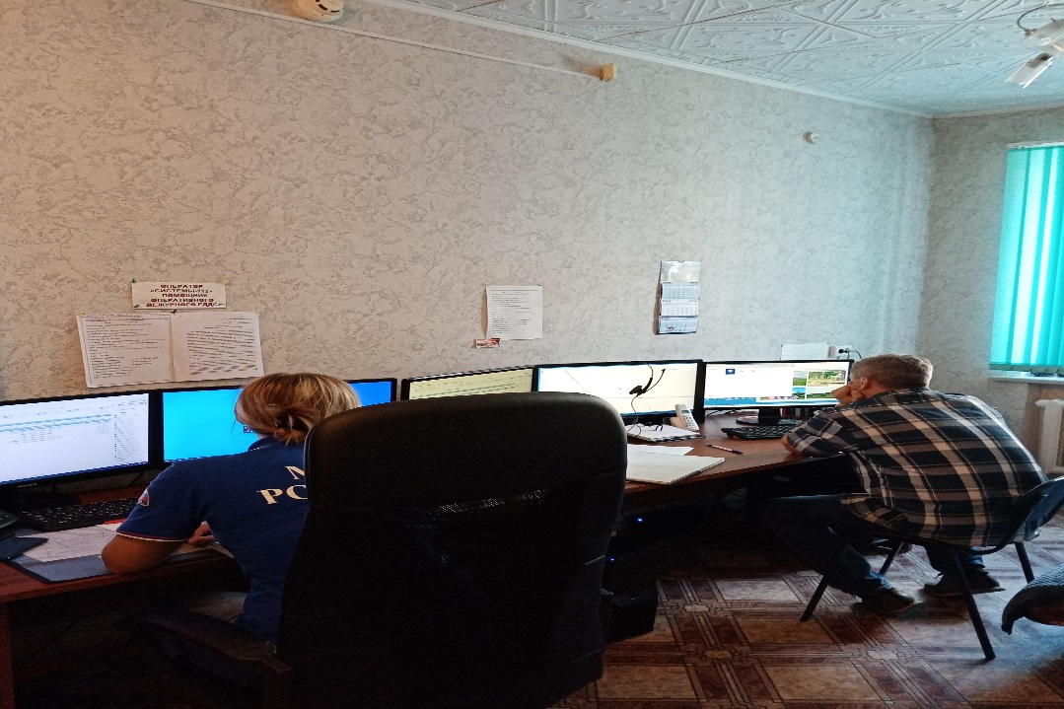
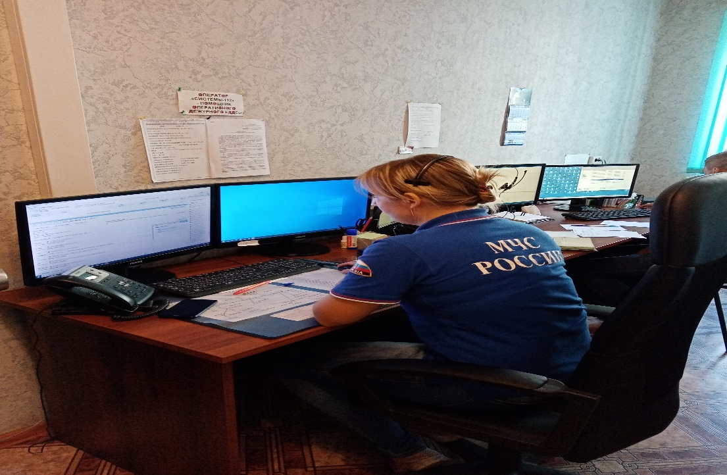
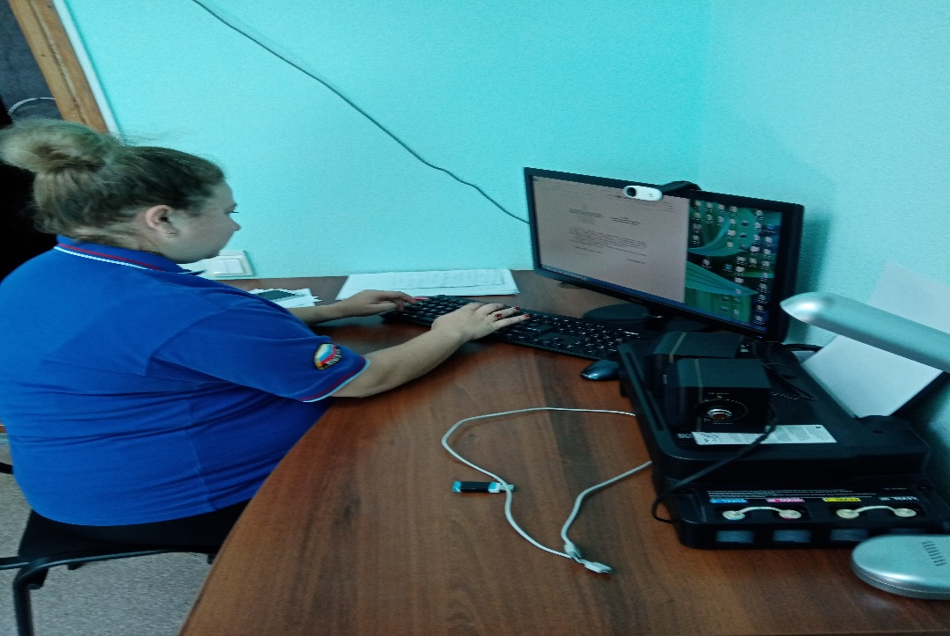
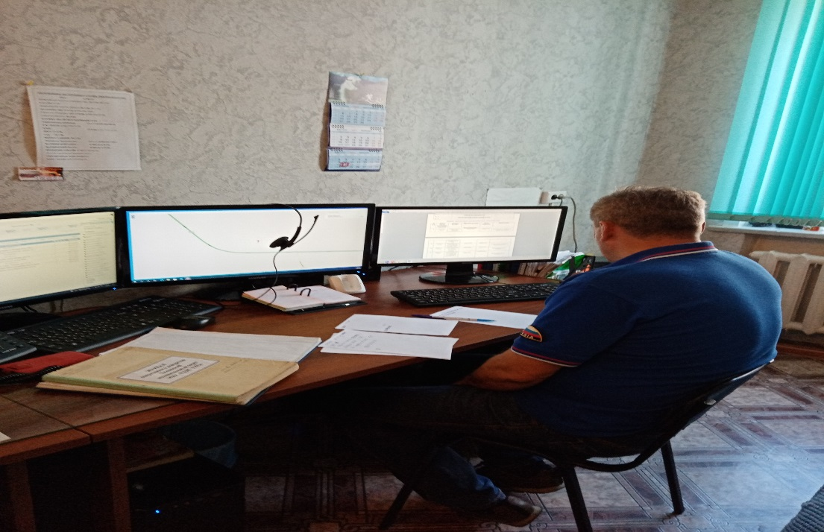
РАБОЧИЕ МЕСТА ПЕРСОНАЛА ДЕЖУРНОЙ СМЕНЫ
ЕДДС ТЯЖИНСКОГО МУНИЦИПАЛЬНОГО ОКРУГА
Совместная работа ЕДДС
Оператор «112»
7
СО «Система-112» МКУ «ЕДДС ТМР»
Оперативный дежурный

